Slide 1
Projektas „Our pets”
Parengė Saulė Tiškuvienė,
pradinių klasių mokytoja metodininkė,
Raseinių Viktoro Petkaus pagrindinė mokykla
2015-11-11

Slide 2
eTwinning konferencija Romoje

Slide 3
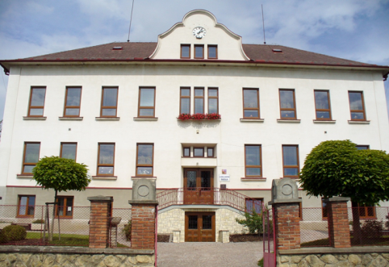
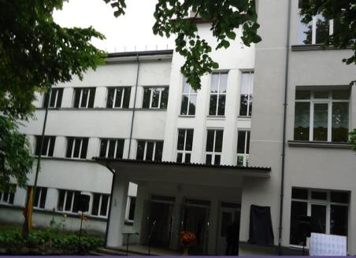
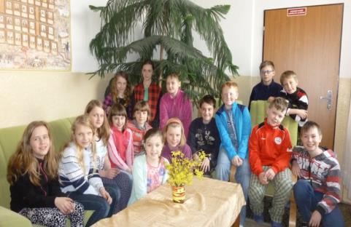
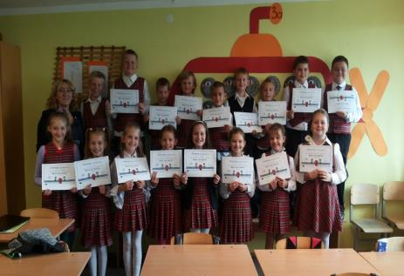
Základní škola
a mateřská
škola
Všeználek,
Němčice
Raseinių Viktoro
Petkaus
pagrindinė
mokykla

Slide 4
Raseinių Viktoro Petkaus pagrindinė mokykla
http://en.calameo.com/read/00353586237ec4faf53bd

Slide 5
3ak klasė
http://en.calameo.com/read/0035358622d72155cf045

Slide 6
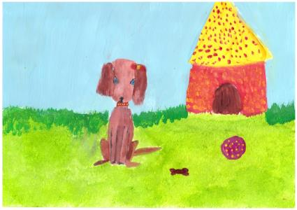
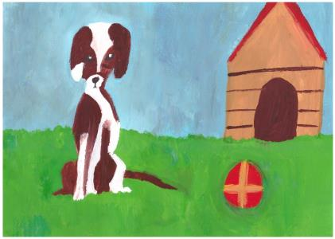
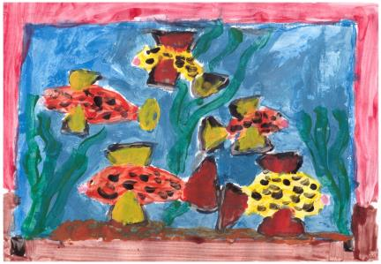
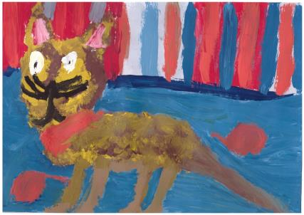
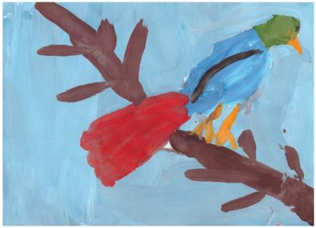
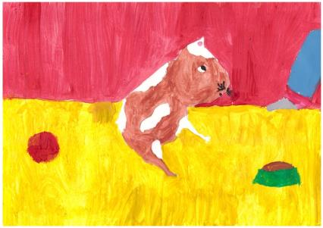
Mokiniai piešė savo augintinius

Slide 7
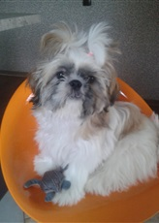
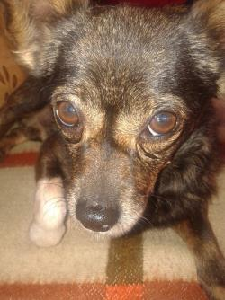
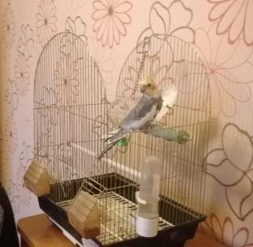
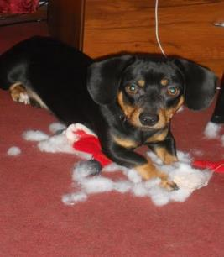
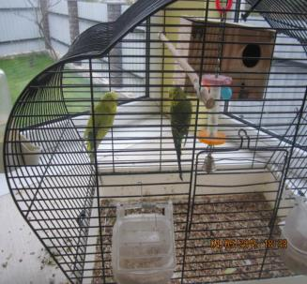
Paveikslavo savo
augintinius, glaustai
aprašė jų pomėgius.

Slide 8
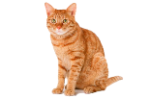
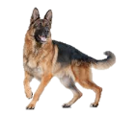
Sudarė žodynėlį lietuvių – anglų kalbomis, vėliau papildė ir čekų.
katė
cat
kačiukas
kitten
šuo
dog
šuniukas
puppy

Slide 10
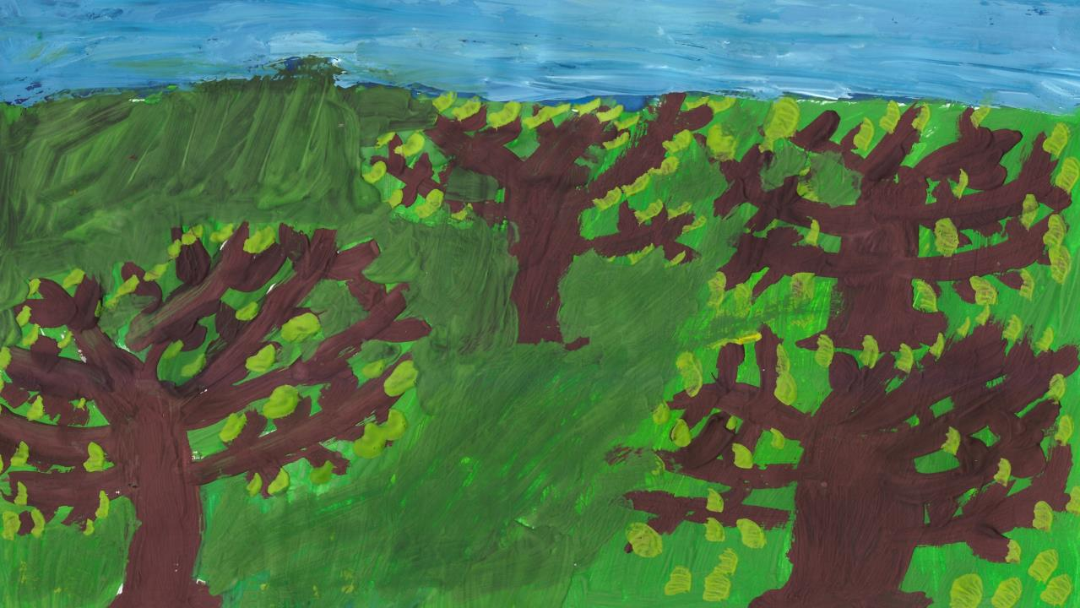
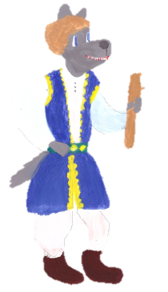
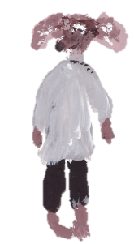
The wolf always boasted that he was descended from nobility. One day, the wolf brought documents to prove that he was not a peasant, and told the dog to read them.

Slide 11
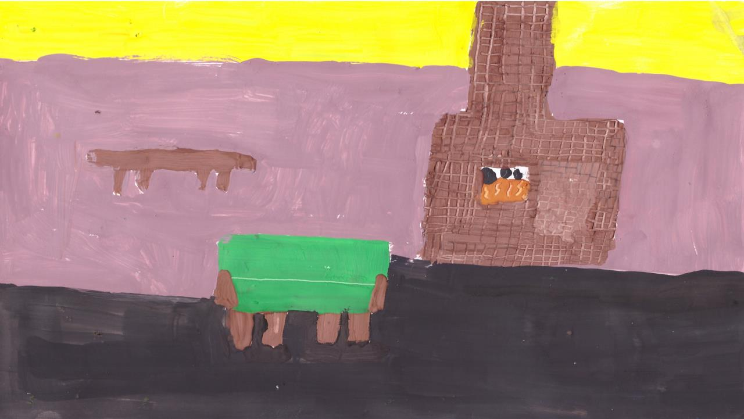
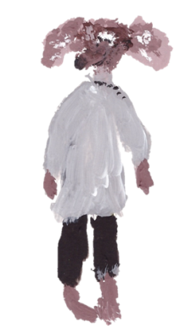
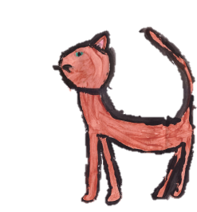
The dog, being uneducated, brought the papers to the cat. The cat had no time
at the moment for reading, and put them down on the furnace.

Slide 12
The documents were greasy, and the mice found them, and gnawed them into shreds.

Slide 13
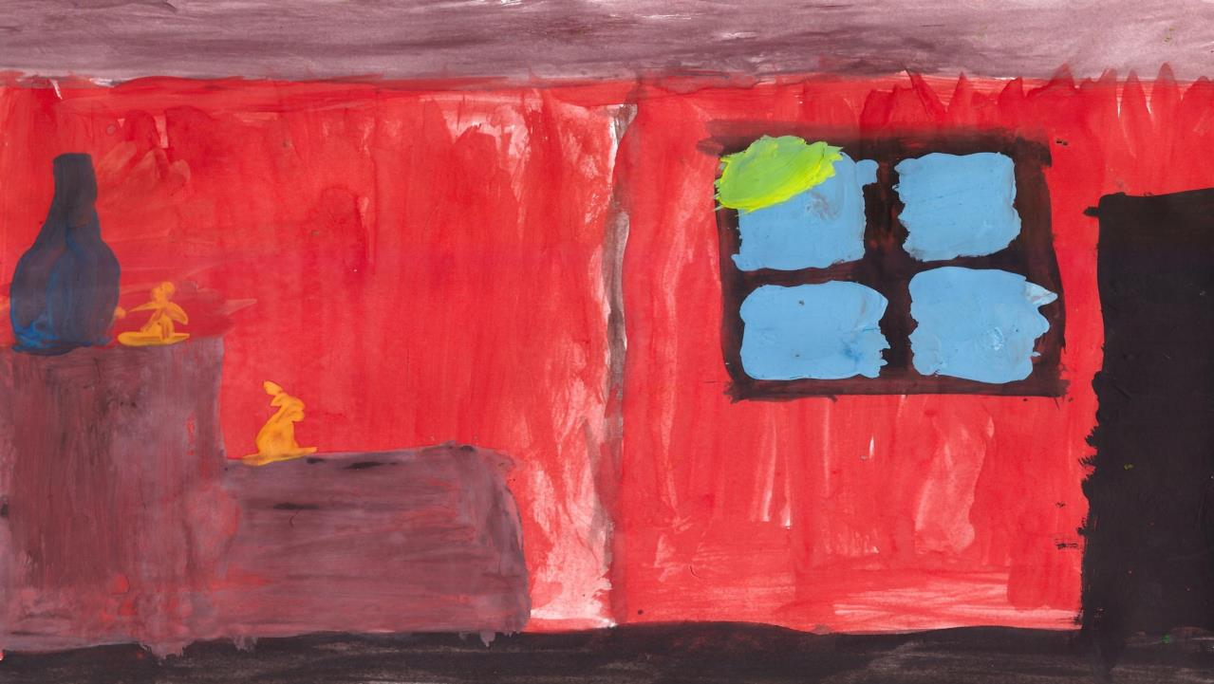
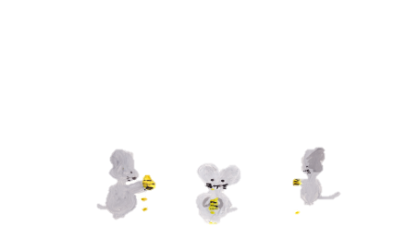
The wolf came back to the dog and demanded the return of his documents. The dog went back to the cat. The cat, leaping up to the furnace, caught the mice in the act, tearing up the papers.

Slide 14
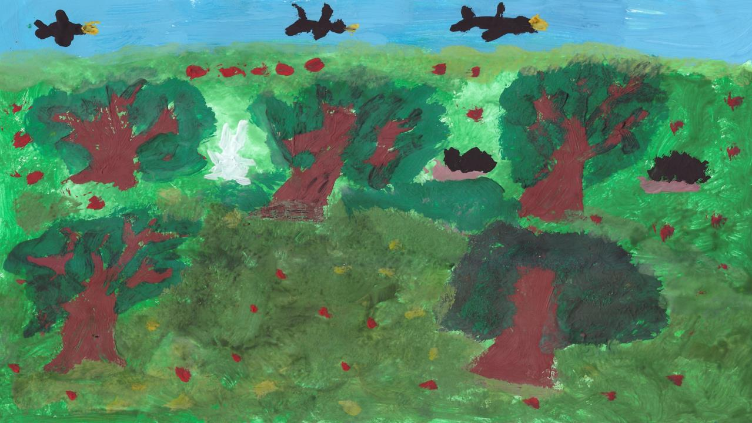
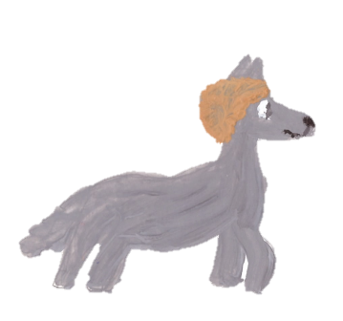
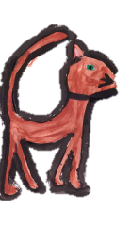
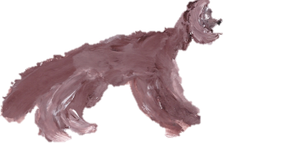
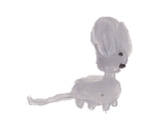
The cat ran after the mouse, the dog ran after the cat, and the wolf followed the dog,
always demanding the return of his pedigree documents.

Slide 15
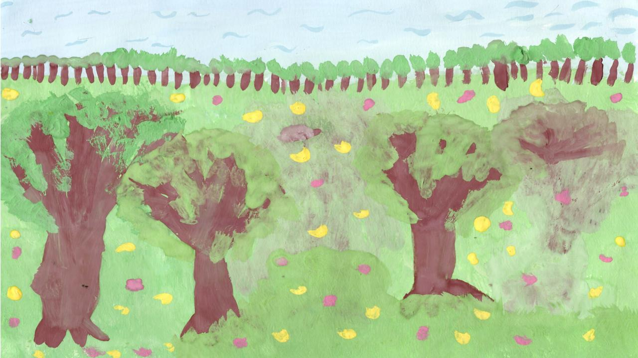
Even until this day, the cat will chase a mouse, and catching it, will eat it, and the dog is angry with the cat.

Slide 16
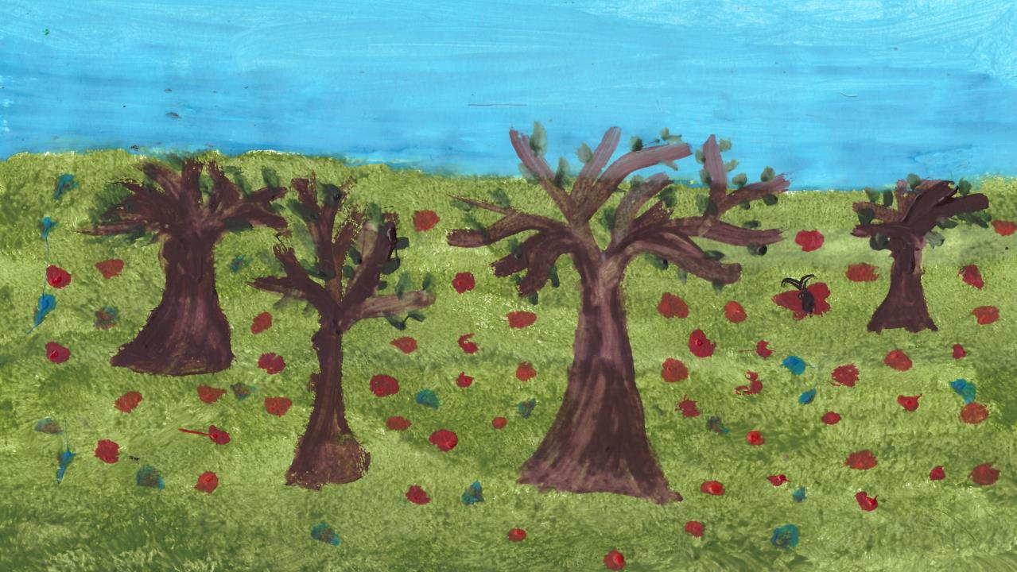
Whenever the dog sees a cat, he will chase it, and the cat, being chased, will run and
run, always looking for the wolf’s documents.

Slide 17
Virtuali bendra knyga „OUR PETS"
http://en.calameo.com/read/0035358629036889c2649

Slide 18
Virtualus žodynas
http://en.calameo.com/read/00353586293a946c3f4ae

Slide 19
Išvados
Mokiniai susipažino su Čekija, joje gyvenančiais bendraamžiais, jų laikomais naminiais gyvūnais.
Projekto vykdoma veikla ugdė atsakingą mokinių požiūrį, skatino mokinius saugoti ir globoti augintinius, kritiškai mąstyti, ieškoti panašumų, skirtumų, lyginti.
Projektas buvo sėkmingas, nes buvo grįstas bendradarbiavimu.
Ugdytiniams teko aktyvus vaidmuo būti ne tik vykdytojais, bet ir planuotojais, todėl mokymosi procesas tapo patrauklesnis, padidėjo mokymosi motyvacija.
Taip pat mokiniai patobulino anglų kalbos žinias.

Slide 20
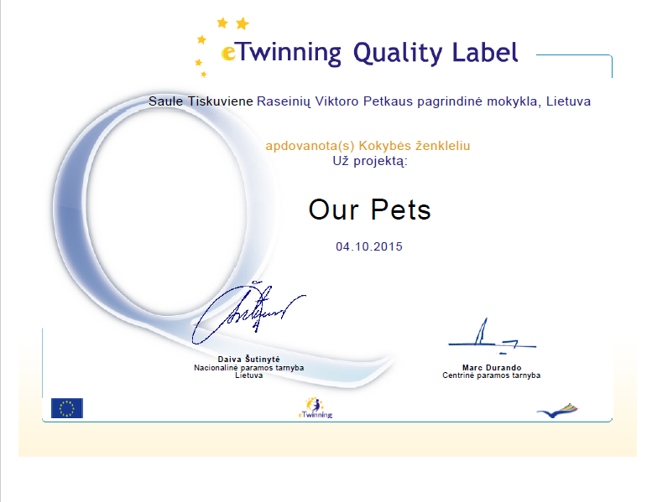

Slide 21
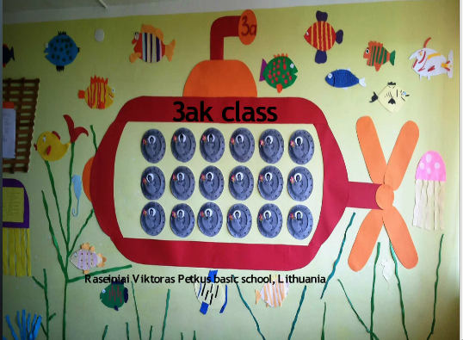

Slide 22
Naudoti paveikslėliai
http://www.clker.com/cliparts/g/x/i/V/q/2/hand-shake-hi.png
https://pbs.twimg.com/media/B6v4DndIYAA0cVt.png

